Slide 1
B09S0061 软件工程
第15讲
讲师：刘光迟 博士
2026/05/21
Notes:
本模板基于“中国科学院大学-路人丁-PPT模板”魔改而成，著作权归该作者所有。
本模板中使用的东南大学校徽、校标文字组合、校训文字等素材来自于微信公众号“金木屋”。
本模板的视觉设计参考了“东南大学视觉识别系统”。
人物介绍页头像素材来自 小肥柴。
本模板力求简洁，布局合理，主次分明。以学术风为设计理念，适用于学术报告与论文答辩等相关应用场景。模板未使用任何动画效果。
您仅可以以个人非商业用途使用本PPT模板，不可将信息内容的全部或部分用以出售，或以出租、出借、转让、分销、发布等其他任何方式供其他人使用。
欢迎 持续关注东南大学止于至善学术风 PPT 模板 （https://zhuanlan.zhihu.com/p/335298500）后续的功能优化及多语言更新版本。
最后，祝汇报顺利，马到成功！
Version: (2021) v1.5-en.

Slide 2
01
PART ONE
课程复习

Slide 3
提醒
第4次实验：5月28日（周四），16:40 – 19：30，J4-101

Slide 4
提醒
第4次实验：5月28日（周四），16:40 – 19：30，J4-101
Q1 到目前为止，你们的测试覆盖率是多少？
Q2 能举个你们单元测试的例子吗？
Q3 你们如何进行集成测试？
Q4 项目有没有可靠性指标？你们如何保证项目的可靠性？
Q5 你们需要与一些遗留系统交互吗？有处理兼容性的计划吗？
Q6 你们是怎么做代码审查的？
Q7 项目中有容错设计吗？
Q8 你们如何进行性能测试？
Q9 你们如何进行验收测试？
Q10 你们怎么准备测试文档？

Slide 5
提醒
第4次作业将于下下周一（6月1日23:55）上传至微助教

Slide 6
提醒
最终项目报告：截止日期6月23日，包括：final_report.pdf,演示视频,GitHub链接
通过QQ发给助教

Slide 7
评分量表
出勤率/课堂提问：30%
随机挑选学生回答我的问题——占10%
若未到场或回应不力（第二主修专业的学生除外），将被扣分。
4项家庭作业——占总成绩的20%
分数将单独计分。
期末考试：40%
6月23日，14:00–16:00，J8-202
基本概念与理解
单选题、判断题和简答题（类似于家庭作业）
闭卷考试
第1至11讲
15道单选题，15道判断题，5道简答题
分数将单独计分。

Slide 8
评分量表
项目：30%
完成一个工业项目，例如在云端开发一款SaaS应用程序。
每队 4 至 6 名学生
获取您的项目名称、团队名称及团队成员信息（QQ 群在线文档）
按照课堂上学到的方法进行操作，并展示你自己的贡献。
4 实验室：请按照以下流程与我们讨论您的项目。
需求、系统设计、程序开发、测试
最终报告：报告文件（.pdf）、源代码（GitHub/Gitee链接）及演示视频
将涵盖软件开发流程中的主要组成部分（后文将详细说明）
本班所有学生都将获得华为云项目开发学分。
分数将按组进行统计。
输入（文本、图像、查询）
终端
服务
本地机器
输出（情绪、类别、结果）
云（华为）

Slide 9
本课程涵盖的内容[1,2,3]
引言
要求
02
01
流程、术语
工具
分析、建模
03
设计
测试
04
用户界面、系统、程序
单元/集成测试
05
经营
法律、风险、质量保证
[1] Software Engineering, Yue Chen, 等,浙江大学 https://www.bilibili.com/video/BV16g411M7r2?p=1
[2] Software Engineering, Curran Muhlberger, 等人,康奈尔大学, https://www.cs.cornell.edu/courses/cs5150/2022sp/
[3] 伊恩 · 萨默维尔（伊恩·萨默维尔）。软件工程 (原书第 10版 )，机械工业出版社 (2018-02出版 )

Slide 10
软件开发流程
可行性与规划
需求
用户界面/体验设计
系统设计
程序开发（代码部分）
验收与发版
运行与维护
可在开发周期内重复执行。
区分这些步骤
这些是本课程涵盖的主要内容，将在您的项目报告中予以阐述。

Slide 11
软件开发流程
瀑布模型
在开始下一个流程步骤之前，必须完成每个步骤。
迭代细化
快速完成所有步骤以构建初步系统，随后重复这些步骤以优化系统。
螺旋开发
一种迭代细化的变体，其中新组件及更新后的组件在开发系统完成时被逐步添加。
敏捷开发
软件以小规模增量形式通过一系列冲刺周期进行开发，每个冲刺周期都会生成可部署的代码。

Slide 12
迭代细化
概念
在实际运营系统（尤其是用户界面）上线之前，各项要求往往难以理解。
原型设计有助于系统和程序的设计。
过程
在开发过程的早期阶段创建一个原型系统。
与客户共同评审原型，并通过用户测试来加深对需求的理解、明确设计方案。
通过一系列迭代对原型进行优化。

Slide 13
迭代细化的讨论
这是一项中等复杂度的流程，相关文档均在流程执行期间编制完成。
迭代细化采用多种技术，使客户能够在开发早期就对规划好的系统进行审查：
用户界面原型图
可丢弃的软件组件
虚拟模块
快速原型制作
连续细化
尽快让系统正常运行，以便客户和用户进行评估，但切勿立即发布。

Slide 14
螺旋开发
样例
开发新版操作系统（微软）。
螺旋开发
采用螺旋式开发模式时，系统始终经过全面测试，但其功能仍不完善。
创建一个基础系统，其整体结构与最终产品一致，并包含用于替代缺失组件的虚拟组件。
对于每个已完成的组件，均需制定一套全面的测试用例。
开发团队会创建新的或改进的组件，每个组件都附带一组测试用例。将这些组件添加到源代码库中。
在每日工作周期中，测试人员会根据源代码库构建整个系统，并运行全部测试用例。

Slide 15
螺旋开发的探讨
螺旋开发被广泛应用于大型系统的版本更新：
整个系统架构已得到充分理解。
大型组件可以单独开发和测试。
该系统的重要性充分证明了建立一套全面自动化测试方案所涉及的额外工作量是合理的。
挑战
难以对架构进行重大修改。
难以对影响多个组件的设置进行修改。

Slide 16
敏捷方法
“Agile”这一术语用于指代多种不同的方法。
一般原则：
一个大型项目被划分为若干小阶段，称为“冲刺”。
该项目由4至9人组成的小团队负责开发。
该时间表被划分为固定时间段，通常为2至4周。
每个冲刺周期都是一个时间单元，在此期间团队会完成软件项目的一部分工作。一个完整的冲刺周期会经历多个流程阶段，例如需求分析、设计、编码和测试。每个冲刺周期结束时，代码均已经过全面测试，可直接投入生产使用。
这是一个轻量级流程，其过程中产生的文档极少；但最终版本需要完整的文档记录以供未来维护使用。

Slide 17
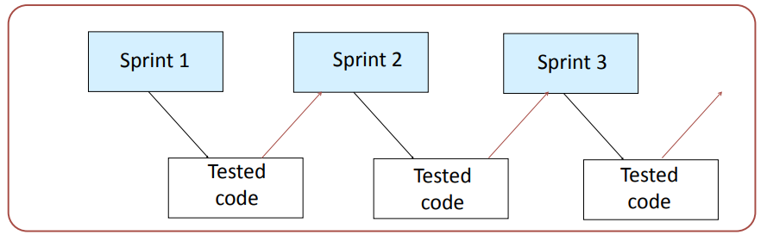
敏捷开发
每次冲刺后，代码可能如下所示：
发布（原始敏捷方法）
与来自其他冲刺阶段的代码结合，用于后续版本发布
整合到更大的代码库中（螺旋式开发）

Slide 18
重型与轻量级软件开发
在一项重量级流程中，其目标是全面完成每个步骤，并尽量减少后续的修改与修订。在开始下一环节之前，必须对每个步骤进行详尽记录。
示例：改进版瀑布模型
在这一轻量级流程中，开发团队所需的中间文档极少。各方预期变更将基于实际经验进行，仅最终系统会被正式记录在案。
示例：敏捷软件开发

Slide 19
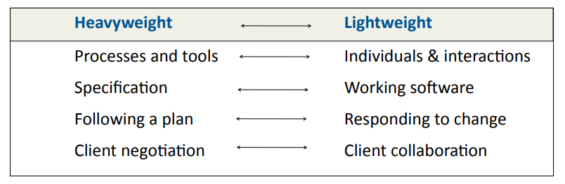
重量级与轻量级方法论
过程和工具 v.s .个体和交互
面面俱到的文档 v.s .可以工作的软件
遵循计划 v.s .响应变化
合同谈判 v.s .客户合作
基于《敏捷软件开发宣言》：
http://agilemanifesto.org

Slide 20
可行性研究
可行性研究是在正式启动项目之前进行的一项研究。
可行性研究将导向一项决策：
• 继续吧
• 不要继续进行
在生产项目中，可行性研究通常会形成预算申请。
可行性研究可采用提案的形式进行。

Slide 21
可行性报告
可行性研究应附有书面报告。
这应该是一份写得出色、专业的文件。
• 面向普通读者：客户、财务管理、技术管理等领域。
• 长度适中，便于所有人阅读。
• 时间足够长，不会遗漏任何重要议题。
• 具体细节可包含在支持文件中。
一份未被阅读和理解的报告毫无用处。

Slide 22
项目管理的目标
要完成一个项目：
• 准时
• 遵守预算
• 具备所需的功能性
• 以客户满意为目标
• 不要耗尽资源
提供项目进展的可见性信息
及时预警问题，以便及时进行修正。

Slide 23
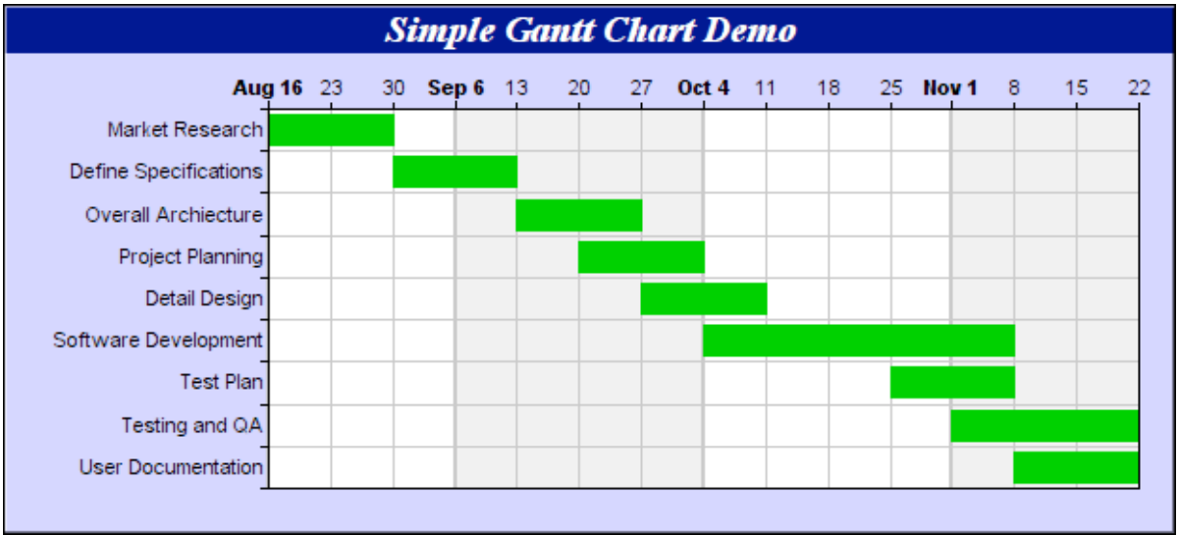
一个简单的甘特图
来源：Advanced Software Engineering Limited

Slide 24
甘特图
适用于小型项目、单次任务框和冲刺任务。
• 日期沿顶部排列（天、周或月）。
• 每一行代表一项活动。这些事件可以是连续的、并行的或重叠的。
• 活动的时间表为一条水平条。左端标记了任务计划开始的位置。右侧末端标示了预期结束日期。
• 该图表通过将每项活动填入与其完成工作量成比例的长度来更新。这通常很困难。
• 可通过在当前日期的图表上绘制一条垂直线，将实际进展与计划进行对比。

Slide 25
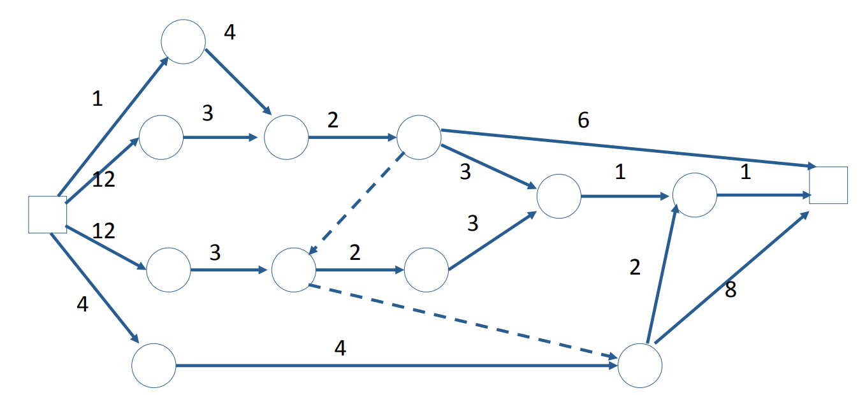
示例：带时间预估的活动图 （Activity Graph）

Slide 26
最早的事件日期与最早的开始日期
最早开始日期：指可以启动某项活动的最早日期。
最早事件日期：指所有在该节点结束的活动均已完成的日期，前提是每个活动均从其最早的开始日期启动。
项目最早完工日期：指在假设所有活动均按其最早开始日期启动的前提下，项目完成的日期。
所有这些计算均依赖于活动图所表示的依赖关系，以及对各项任务执行时间估算的准确性。

Slide 27
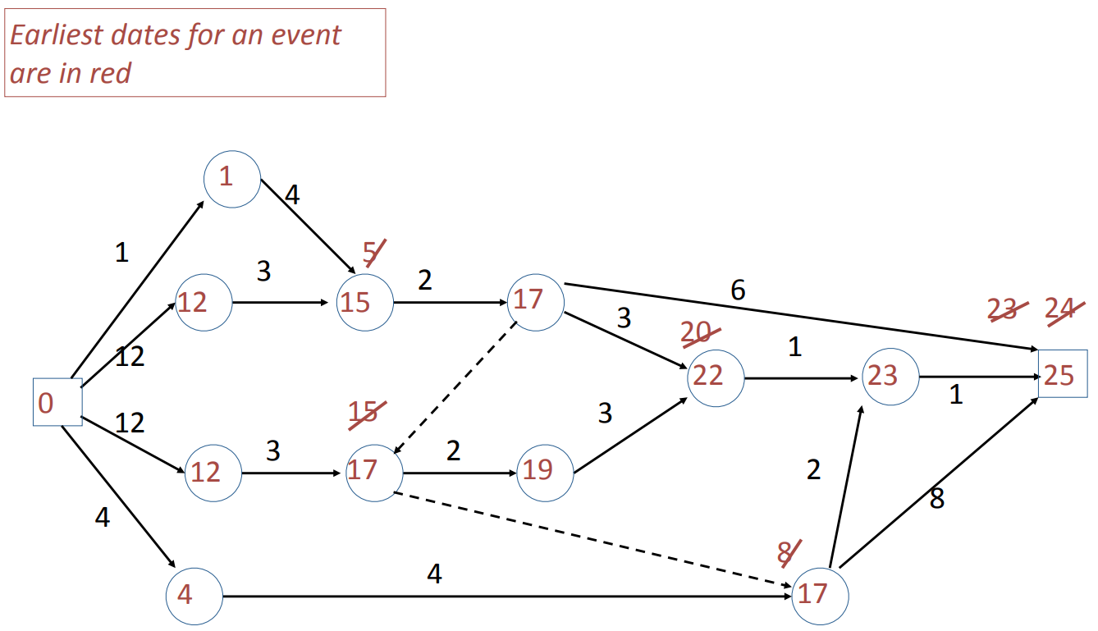
最早的事件日期与最早的开始日期

Slide 28
最晚活动日期及最晚开始日期
最晚开始日期：指能够启动某项活动并仍能在项目最早完成日期前完成整个项目的最晚日期。
最晚事件日期：所有在该节点结束的活动必须完成的最晚日期，以确保项目能在最早的项目完成日期前顺利完成。

Slide 29
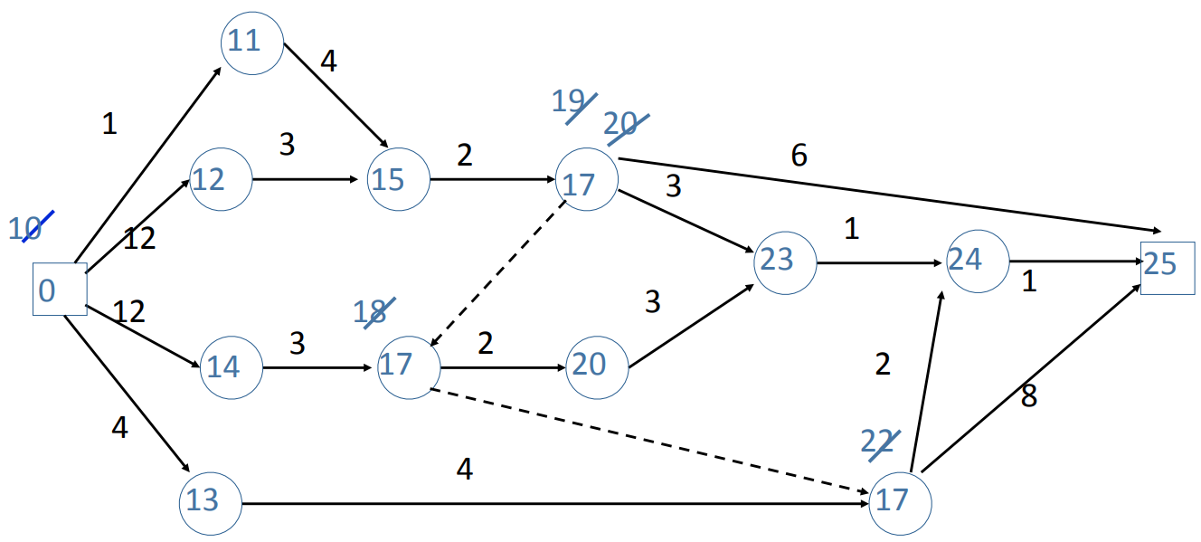
最晚活动日期及最晚开始日期
最新事件
日期以蓝色显示
所有任务必须在所示日期前完成，否则将无法达到最终截止日期。

Slide 30
创建此路径
关键路径上的事件，其最早事件日期等于最晚事件日期。
关键路径上的每项活动都必须从最早的开始日期启动。
用橙色绘制此路径。

Slide 31
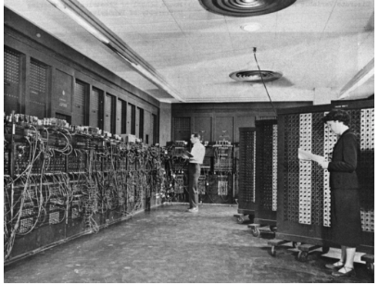
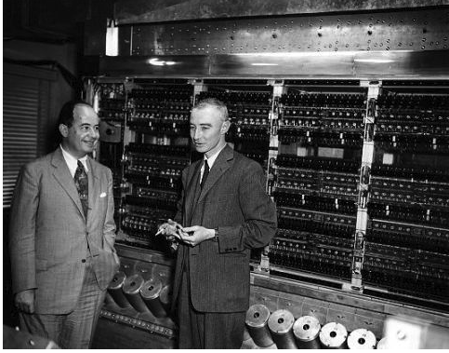
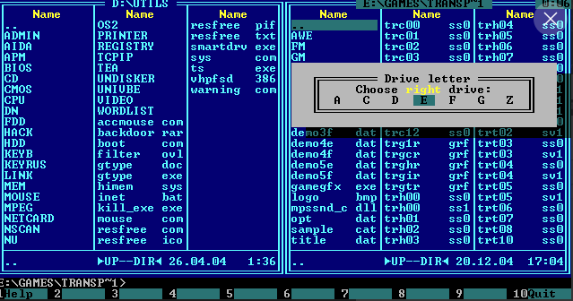
用户体验
用户体验（UX）
用户体验（UX）是指所有影响计算机及其系统可用性（或反之）的因素的总和。
用户界面（UI）
用户界面（UI）指的是产品屏幕或网页的交互性、外观及使用体验。
人机交互（HCI）
人机交互是一门研究人类如何与计算机进行交互的学术学科。
无用户界面的计算机：

Slide 32
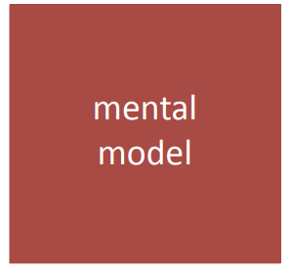
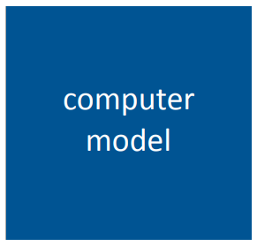
心智模型与计算机模型
心智模型
心智模型是指用户对系统的认知及其所获得的用户体验。
计算机模型
该计算机模型是指系统所提供的功能、数据、内容等。

Slide 33
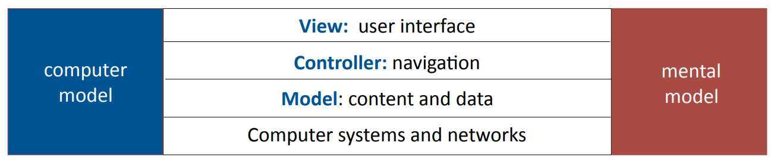
模型视图控制器
模型视图控制器（MVC）是一种计算机模型，其层级结构与心理模型的层级相对应。
这是交互式系统中应用极为广泛的模型。

Slide 34
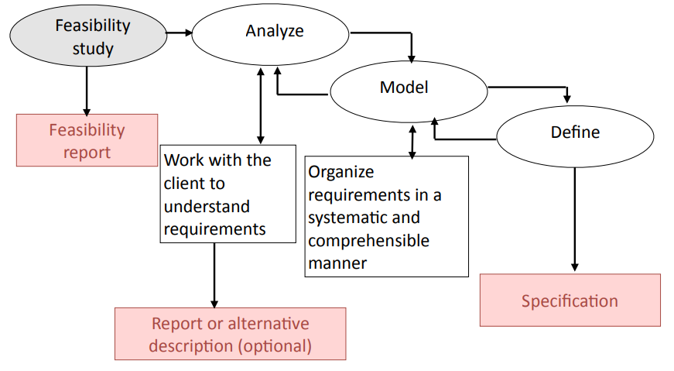
需求步骤

Slide 35
需求目标
详细了解相关需求。
确保客户和开发人员充分理解各项需求及其影响。
以客户能够清晰理解的方式明确需求。这可以是书面规范、原型系统或其他形式的沟通方式。
以清晰易懂的方式定义系统需求，确保设计、实施及维护系统的人员都能准确理解。
“我们对您需求的理解是……”

Slide 36
非功能性需求
与系统必须执行的功能无直接关联的需求
产品需求：性能、可靠性、便携性等……
组织需求：交付、培训、标准等……
外部需求：法律合规、互操作性等……
市场营销与公共关系

Slide 37
需求与系统设计
技术决策
需求分析应对系统设计做出最少的假设。
但需求定义必须与计算技术及可用资源相一致。
在实践中，分析与设计是相互交织的。然而：
1. 不得让对设计的假设影响需求分析。
2. 不应让需求分析预先影响系统设计。

Slide 38
场景
场景
场景用于展示与所提议系统之间某种交互关系。
场景是需求分析过程中用于描述所提议系统特定用途的工具。场景通过具体示例，从外部视角（例如用户视角）来呈现该系统。
术语说明
部分学者将“scenario”一词限定为指用户与系统的整体交互过程。
其他作者使用“场景”一词来指代互动过程中的特定环节。
在本课程中，该术语同时具有这两种含义。

Slide 39
描述一个场景
某些组织制定了复杂的文档标准来描述特定场景。
至少，描述应包括：
该情景的目的说明
选择一个视角
在该场景中被追踪的特定用户或交易；关于设备或软件的假设
该情景的步骤
在敏捷开发中，场景被定义为用户故事。

Slide 40
需求建模
模型
场景分析有助于与客户讨论拟建系统，但在全面理解系统之前，需求必须更加明确。
这就是需求建模的目的。
一个用例（Use Case）提供了这样的模型。

Slide 41
用例图
用例图
用例图展示了参与者之间的关系及其与系统的交互方式。
它并未阐明这些互动背后的逻辑。

Slide 42
UML模型
主要用于需求分析的模型
用例图展示了若干用例、参与者及其相互关系。
这些模型主要用于系统架构设计。
组件图展示了组件集合之间的组织结构及依赖关系。
部署图展示了处理节点的配置及其上运行的组件。
这些模型主要用于程序设计。
类图展示了各类别、接口及其协作关系。
对象图或序列图展示了多个对象及其相互关系。

Slide 43
模型：UML中的图示与规范
在UML中，模型由一张图和一份规范组成。
图是一种元素集合的图形化表示，通常呈现为由顶点（事物）和弧线（关系）构成的连通图。
每张图表均配有技术文档作为支持，该文档详细说明了图表所表示的模型。
没有详细说明的图表几乎毫无用处。

Slide 44
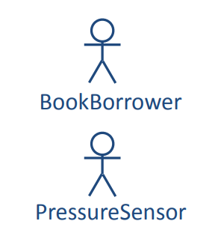
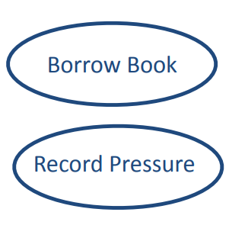
行动者（actor）与用例图
行动者是指以特定角色使用该系统的用户。
行动者可以是人类，也可以是外部系统。
用例是指行动者需要借助系统来完成的任务。

Slide 45
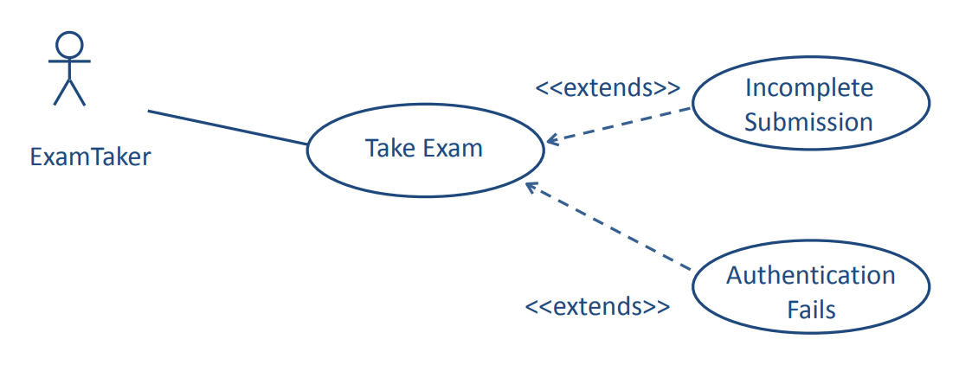
用例之间的关系：<<extends>>（扩展）

Slide 46
<<extends>> 关系
“extends”关系
用例可以利用其他用例。
若某个替代流程或异常需要更详细的描述，可通过「extends」关系将其建模为独立用例。

Slide 47
<<includes>>（包含）关系
“包含”关系
“包含”关系允许某个用例包含来自其他用例的步骤。
当所包含的用例出现在其他场景中时，这一点尤为宝贵。此类功能通常独立开发而成。

Slide 48
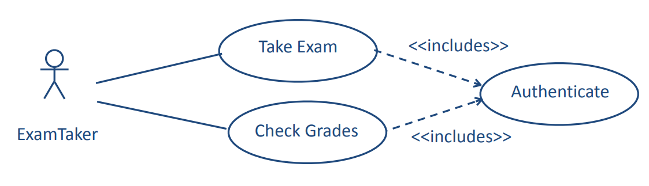
用例之间的关系：<<includes>>
该认证用例也可应用于其他场景。

Slide 49
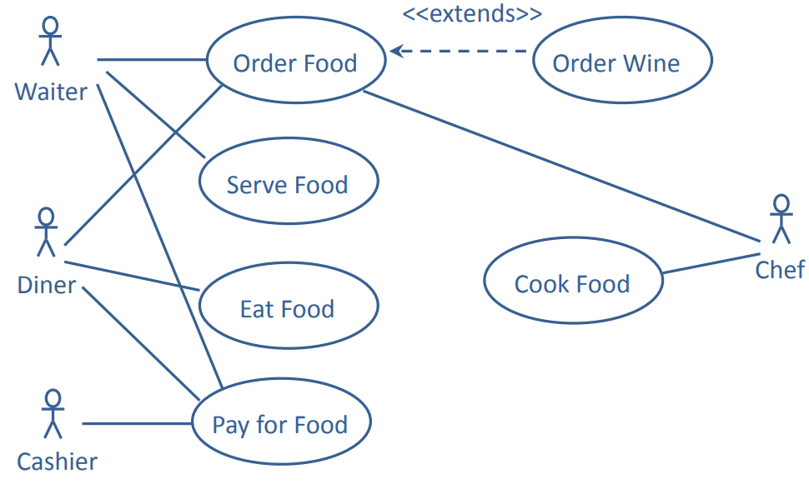
涉及多个行动者的用例

Slide 50
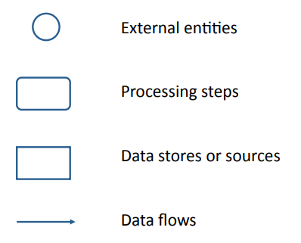
数据流（Data-Flow）模型
一种非正式的建模技术，用于展示数据在系统中的流动过程。

Slide 51
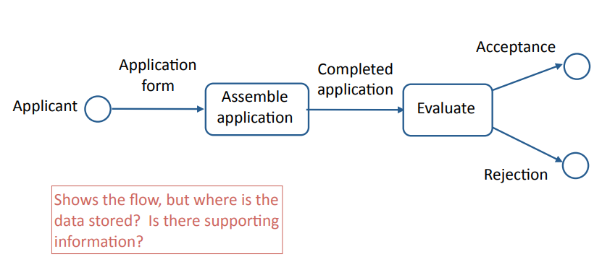
数据流模型示例：大学招生（首次尝试）
有什么问题吗？

Slide 52
数据流模型示例：大学招生（首次尝试）

Slide 53
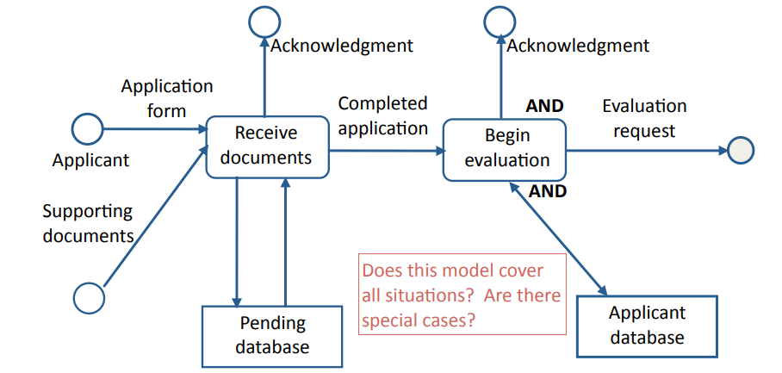
数据流模型示例：组装应用程序

Slide 54
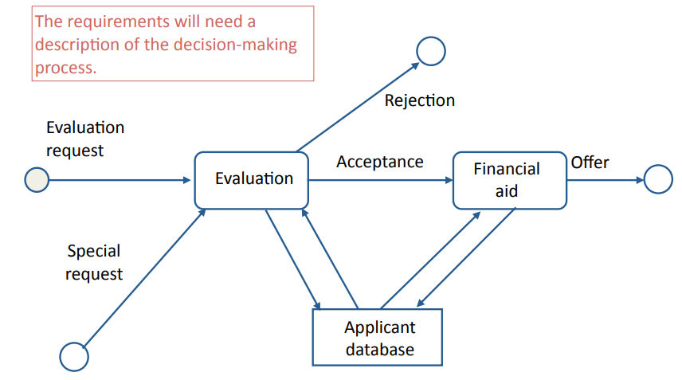
数据流模型示例：已完成的应用程序处理流程

Slide 55
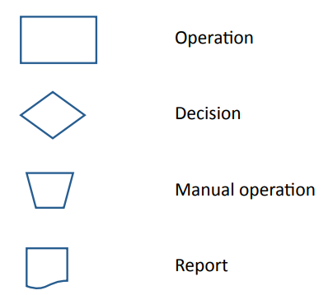
流程图（Flow Chat）模型
一种非正式建模技术，用于展示系统某部分的逻辑结构以及数据在系统中的传输路径。

Slide 56
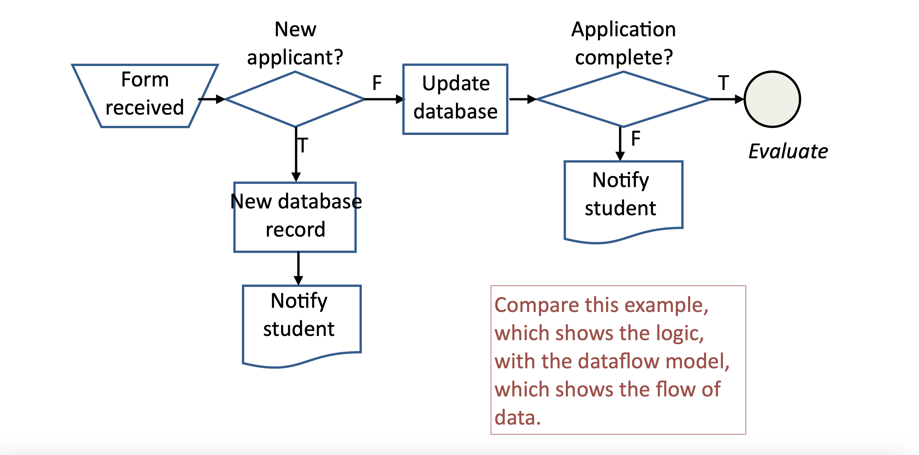
示例：大学招生处接收申请表
与 Data-flow 相比？

Slide 57
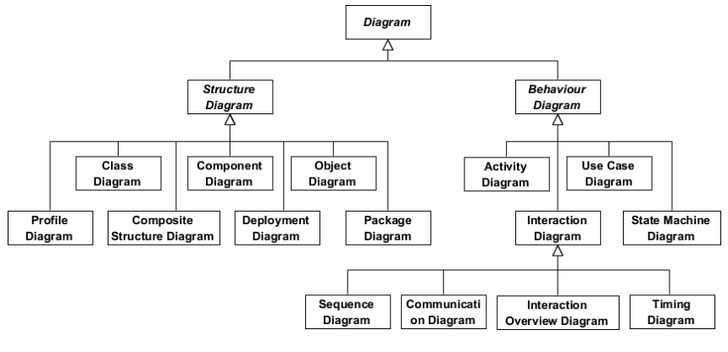
系统架构图

Slide 58
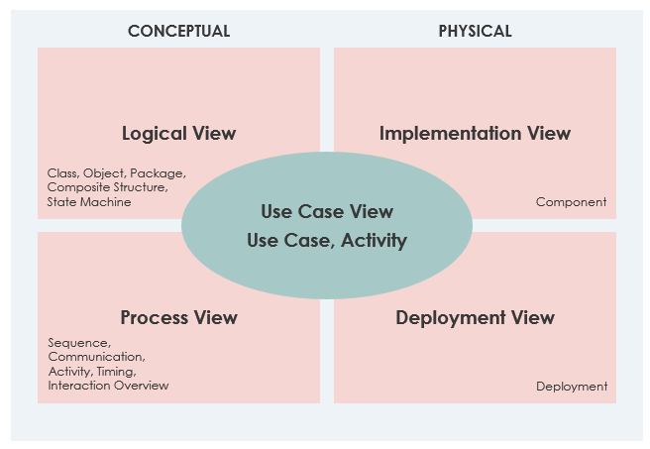
各种图表的用途
用例（Use Case）视图
逻辑（Logical）视图
实现（Implementation）视图
流程（Process）视图
部署（Deployment）视图

Slide 59
组件图
组件是系统中可替换的部件，其符合并实现了一组接口的功能。
组件可被视为子系统的具体实现形式。
组件的 UML 定义
“系统中可分发的实现组件，包括软件代码（源代码、二进制文件或可执行文件），同时也涵盖业务文档等，均存储于人类系统中。”

Slide 60
组件作为可更换元件
组件使得系统能够由二进制可替换元件组装而成。
• 组件是比特，而非概念。
• 任何符合接口要求的其他组件均可替换该组件。
• 组件是系统的一部分。
• 该组件实现了多组接口。

Slide 61
组件图与类图
类代表逻辑抽象。
它们包含“Tributes”（数据）和“Operations”（方法）。
各类课程可组合成完整的程序（即用于程序设计）。
组件的操作仅能通过接口进行调用。
各组件可组合形成系统（即用于系统设计）。

Slide 62
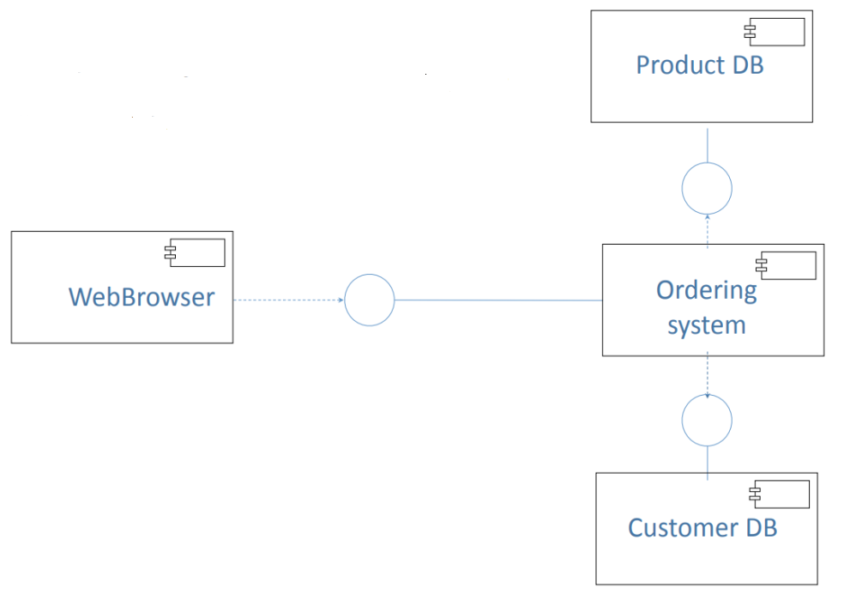
一道旧考试题目：

Slide 63
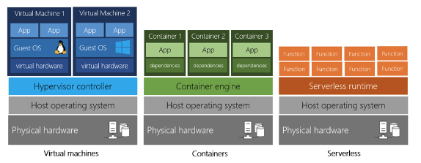
虚拟化比较

Slide 64
安全技术：AuthN 和 AuthZ
身份验证（Authentication）用于确认访问者的身份：
该访问者知道什么信息（例如密码）？
该访问者具备哪些功能（例如智能卡）？
该访问者可直接访问哪些物理资源（例如：crt-alt-del）？
该访问者的物理特性是什么（例如，指纹特征）？
授权（Authorization）规定了经过身份验证的代理可执行的操作：
访问控制列表
组成员资格

Slide 65
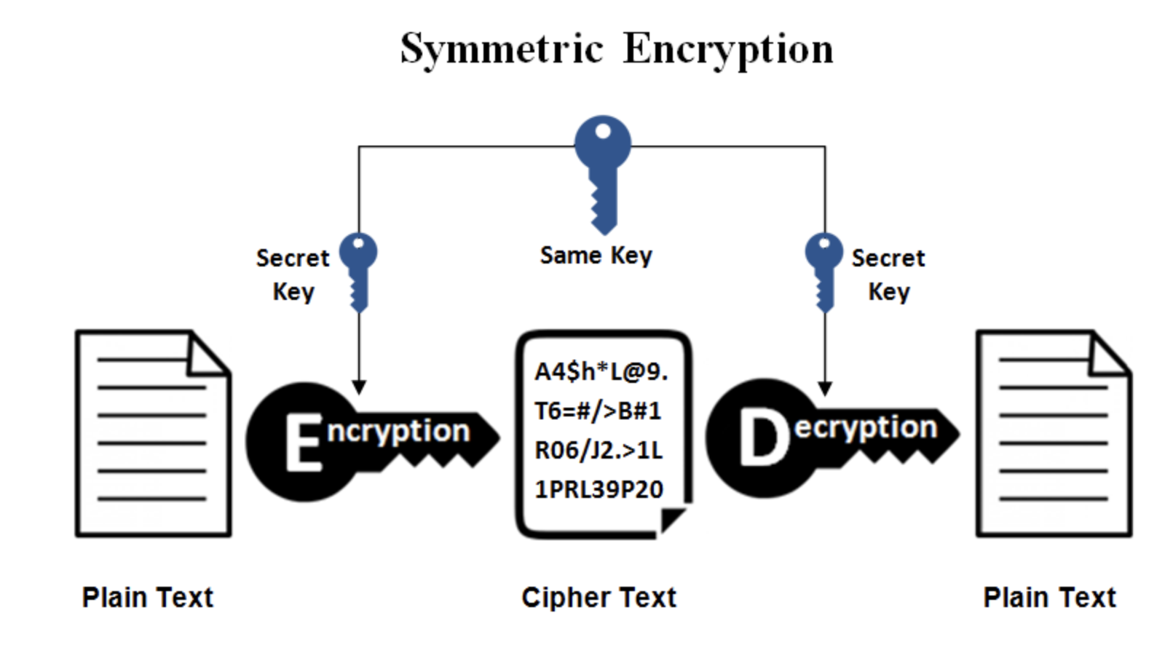
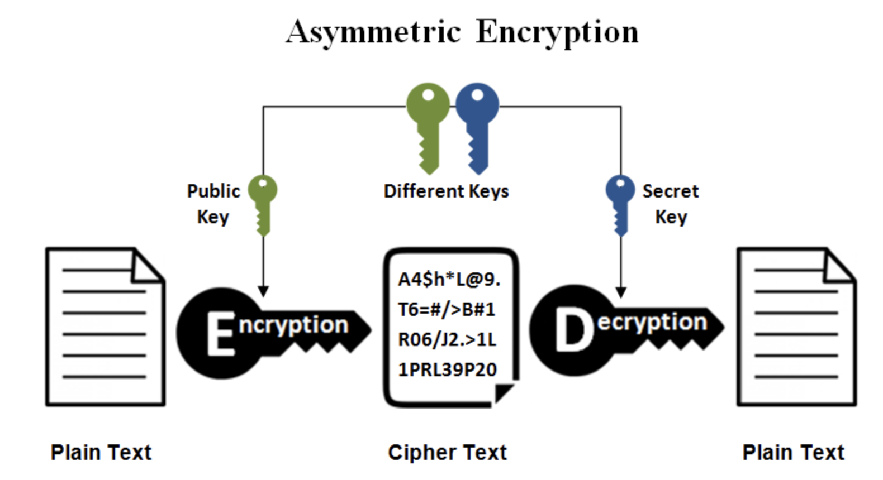
非对称 vs. 对称
非对称加密
由一方生成，仅共享公钥。
安全，但对PC的开销较高
X
Y
对称加密
由一方生成，供多方共享
快速，但风险较高（密钥分发）
X
Y

Slide 66
查找瓶颈：CPU性能
在某些领域，CPU性能是制约因素，例如：
大数据分析（例如搜索）
数学计算（例如特征工程）
压缩与加密
多媒体（例如视频）
感知（例如图像处理）

Slide 67
寻找瓶颈
然而，CPU性能通常并非限制因素，因为如今多核处理器已十分普遍。
硬件瓶颈
从磁盘读取数据
内存不足（包括分页）
将数据从内存传输到 CPU
网络容量
软件效率低下
扩展性较差的算法（例如在遗留系统中）
并行与顺序处理

Slide 68
数学模型
排队论
对于单服务器队列，可以准确估算其拥塞程度：
抵达事件是独立且随机的（泊松过程）
遵循分布族（例如负指数分布、伽马分布）的服务时间
其中许多研究结果可推广至多服务器队列场景。
排队论领域的早期研究主要致力于模拟电话网络中的拥塞现象。

Slide 69
程序设计
程序设计的任务是将软件架构以可实现为一个或多个可执行程序的形式进行呈现。
在给定系统架构的情况下，程序设计需明确以下内容：
程序、组件、包、类、类层次结构等。
接口、协议（若不属于系统架构的一部分）
算法、数据结构、安全机制、操作流程

Slide 70
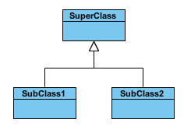
泛化/继承
泛化关系是指更广泛的类别与更具体的类别之间的分类学关联。每个具体的分类实例同时也是该更广泛类别的间接实例。因此，具体类别继承了更广泛类别的特征。

Slide 71
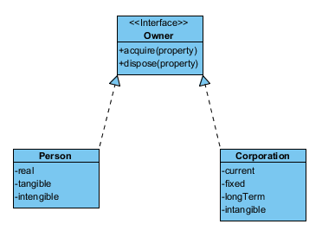
实现
实现是指蓝图类与其派生类之间的关系，其中派生类包含了相应的实现细节。该对象被称为实现了蓝图类。

Slide 72

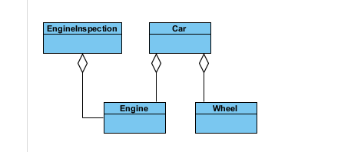
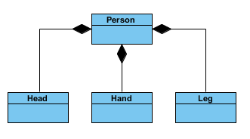


比较
聚合(Aggregation)与组合(Composition)是关联的特例。
在聚合和组合对象中，一个类“拥有”另一个类的对象。
聚合性意味着一种关系，即子类能够独立于父类而存在。
示例：班级（父类）和 学生（子类）。删除 班级 后，学生 仍然存在。
组合关系意味着子类无法脱离父类而独立存在。
示例：房屋（父类）和房间（子级）。房间并非独立于房屋而存在。

Slide 73
设计模式
设计模式
设计模式是一种可应用于多种系统的模板设计。在类可能随时间推移而被重复使用的系统中，设计模式尤为适用。

Slide 74
继承与抽象类
设计模式广泛运用了继承与实现机制。
继承（泛化）
类可以通过继承机制基于其他类进行定义。这种泛化类称为父类（SuperClss），而具体实现的类则称为子类（Subclass）。
实现
在实现中，会定义包含抽象方法的超类，使得具体的子类通过实现这些抽象方法（接口）来继承它们。从抽象类派生的类在被实例化之前，必须为其父类的所有抽象方法实现相应的具体方法。

Slide 75
适配器（包装器）：围绕遗留代码进行封装
问题描述：
将传统类的接口转换为客户端所需的不同接口，从而使客户端与传统类无需任何修改即可协同工作。
该问题通常发生在过渡期，此时长期计划是逐步淘汰旧系统。
例如：
如何使用网页浏览器访问专为其他客户端设计的信息检索系统？

Slide 76
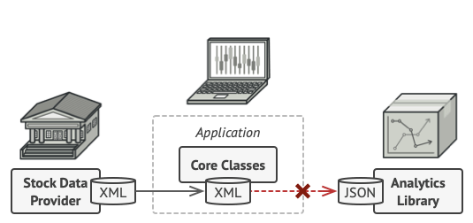
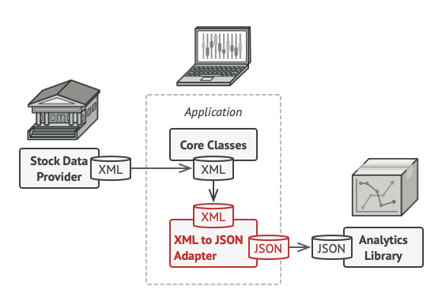
适配器模式：问题所在

Slide 77
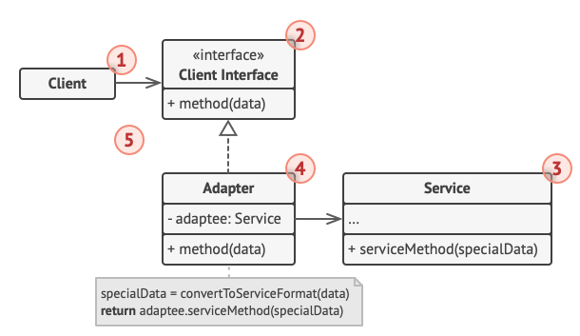
适配器模式：对象图
客户端（Client）是一个类，其中包含了程序现有的业务逻辑。
客户端接口描述了一种协议，其他类必须遵循该协议才能与客户端代码协同工作。
适配者（Adaptee）是一个实用的类（通常为第三方或遗留类）。客户端无法直接使用该类，因为其接口不兼容。
该适配器是一个能够同时与客户端和服务端协同工作的类。
适配器

Slide 78
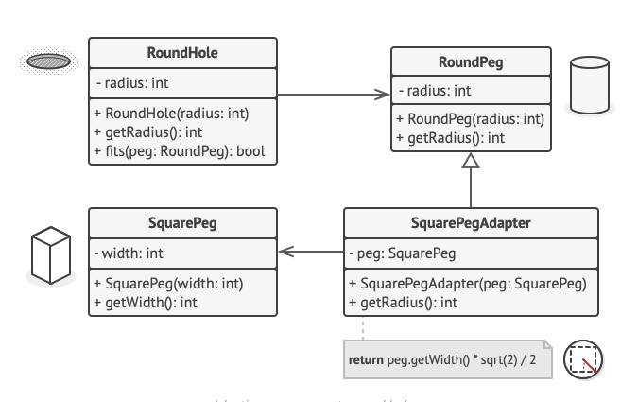
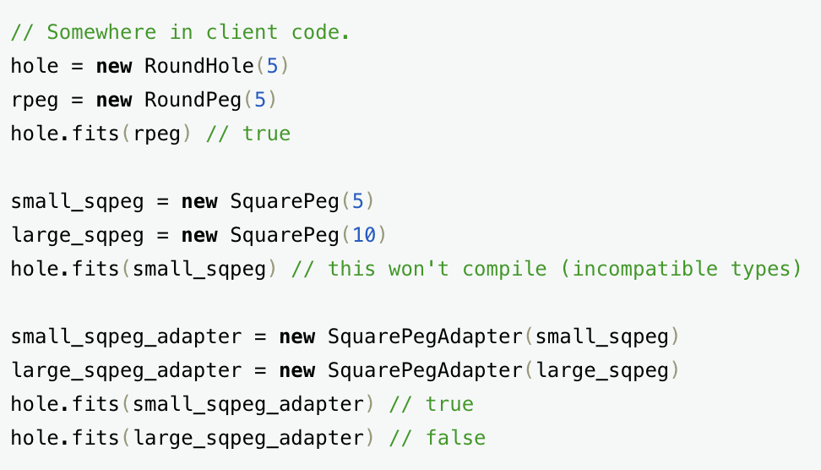

Slide 79
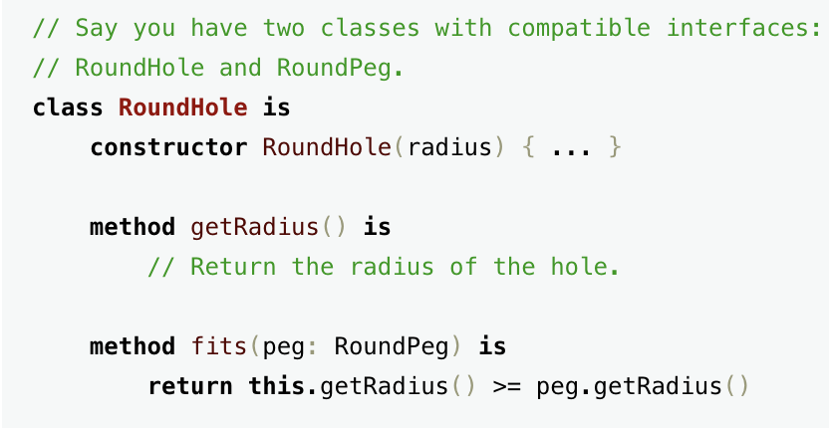
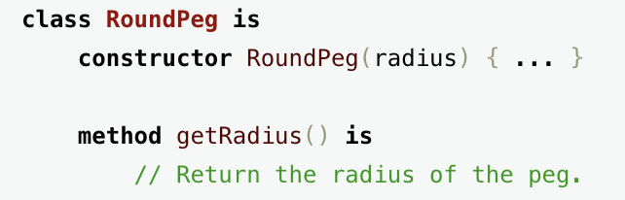

Slide 80
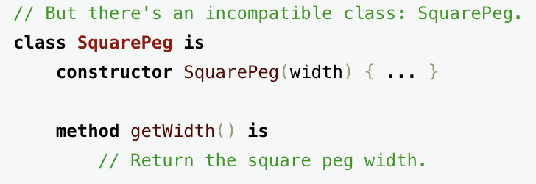
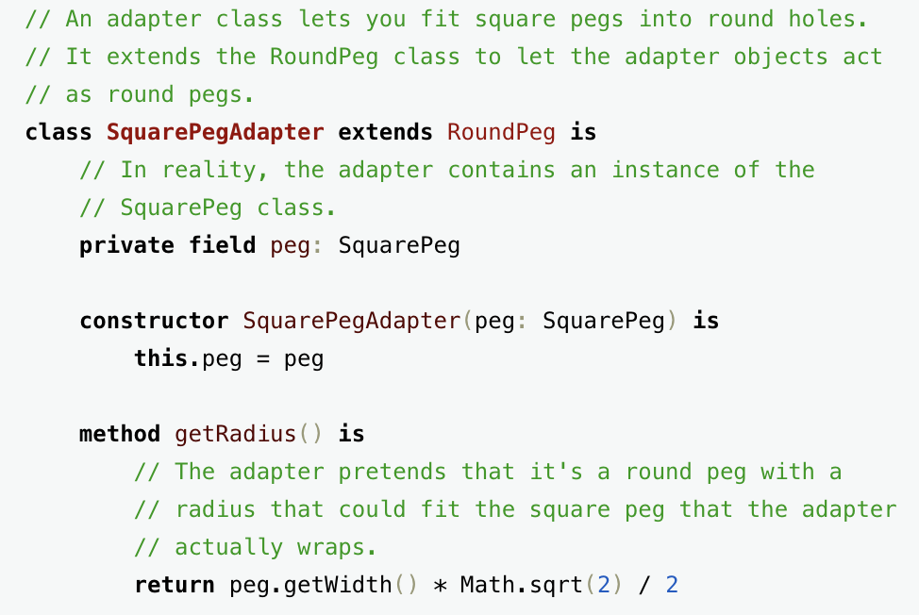

Slide 82
适配器模式效果
每当使用适配器设计模式时，均适用以下后果。
客户端与适配者共同合作，且双方均无需对自身代码进行修改。
适配器与 适配者 及其所有子类协同工作。
若客户端被子类替代，则需编写新的适配器。

Slide 83
桥接模式：允许替代实施方案
名称：桥接设计模式
问题描述：
将接口与其实现解耦，以便能够替换为不同的实现（例如在运行时测试同一接口的不同实现）。
桥接模式与适配器设计模式的比较
桥接：用于定义不需要变更的接口
适配器：用于定义需要协同工作的旧版与新版接口

Slide 84
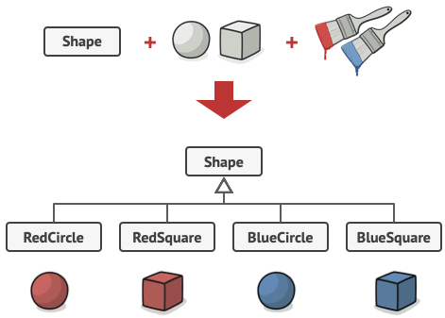
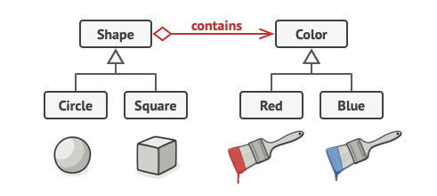
桥接模式
遗留代码
新代码

Slide 85
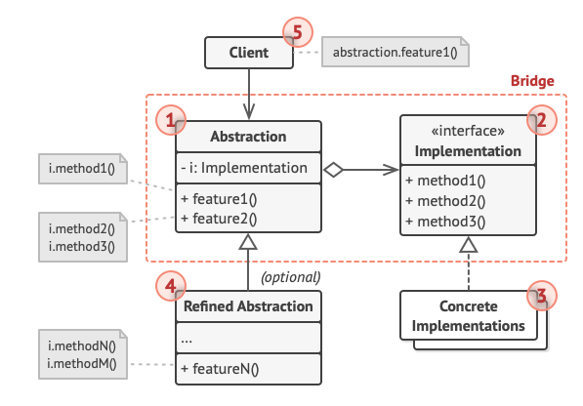
桥接模式
该抽象层提供了高级控制逻辑，其实际底层实现工作则由实现对象负责完成。
实现部分声明了所有具体实现共用的接口。抽象体只能通过此处声明的方法与实现对象进行通信。
具体实现包含平台特定的代码。
改进抽象通过通用实现接口提供了多种实现变体。

Slide 86
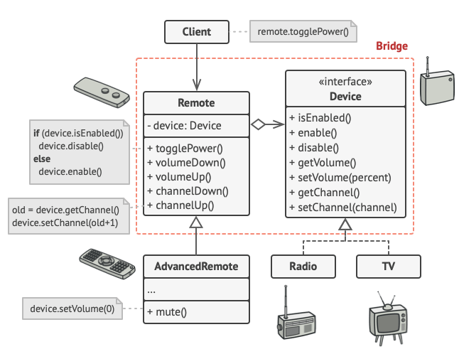
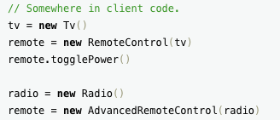
桥接模式样例

Slide 87
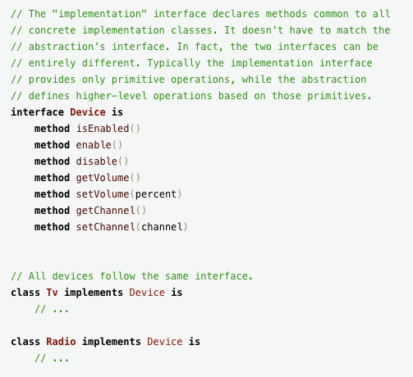
桥接模式样例

Slide 88
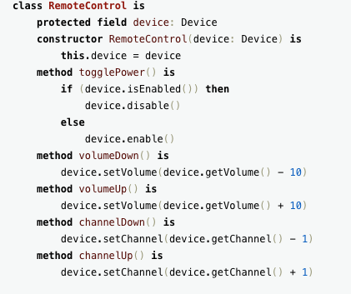
桥接模式样例

Slide 89

桥接模式样例

Slide 90

桥接模式样例

Slide 91

桥接模式样例

Slide 92
桥接模式：允许替代实施方案
解决方案：
抽象类定义了客户端可见的接口。
Implementer 是一个抽象类，它定义了抽象层可调用的底层方法。
抽象实例会维护对其对应实现器实例的引用。
抽象层和实现层可以独立进行改进。

Slide 93
桥接模式效果
后果：
客户端被屏蔽在抽象与具体实现之外。
接口和实现可以分别进行测试。

Slide 94
策略模式：封装算法
名称：策略模式 （Strategy）
例如：
在计算器中，你需要执行各种运算（加法、乘法、减法、除法等）。
问题描述：
将决策类与一组机制解耦，从而使不同机制能够实现透明化修改。

Slide 95

策略模式

Slide 96

策略模式

Slide 97

策略模式

Slide 98

策略模式

Slide 99

策略模式

Slide 100

策略模式

Slide 101
策略模式：封装算法
解决方案：
客户端访问由上下文（Context）提供的服务。
上下文服务是通过多种机制之一实现的。
抽象类Strategy描述了上下文可使用的所有机制共有的接口。

Slide 102
策略模式效果
效果：
ConcreteStrategies 可以从上下文中透明地进行替换。
该政策会根据当前情况决定哪种策略最为合适。
无需修改 Context 或 Client 即可添加新的策略算法。

Slide 103
漏洞、故障与失败
漏洞（Bug，故障）：
编程或设计错误导致交付的系统不符合规格要求（例如：编码错误、协议错误）
失败：
该软件未能提供用户预期的服务（例如：需求描述有误、用户界面设计混乱）。

Slide 104
构建可靠的软件：容错性
旨在:
一种在出现问题时仍能持续运行的系统。
例如：
输入数据无效（例如，在数据处理应用程序中）
过载（例如，在网络系统中）
硬件故障（例如，在控制系统中）
一般方法：
故障检测
损害评估
故障恢复
故障修复

Slide 105
静态与动态验证
静态验证：
无需执行软件即可完成的验证技术。
• 可采用手动方式或使用计算机工具。
动态验证：
使用试验数据测试软件。
调试以消除错误。

Slide 106
动态验证
如果将测试分为多个阶段进行，效果最为显著。
用户界面测试（单独进行）
单元测试
单元测试
系统测试
对接联调
功能检测
特性试验
安装试验
验收测试（单独进行）

Slide 107

术语表
白色/透明/开箱测试
涉及对软件应用程序的内部结构及运行机制进行测试。
测试人员可访问源代码，并利用这些知识设计测试用例。
由任务所有者实施测试
黑盒测试
并不涉及软件的内部知识或实现细节。
聚焦于根据提供的规格或要求验证功能是否正常运行。
由第三方测试人员实施测试

Slide 108

术语表
功能测试
是否符合功能要求及规格标准
单元测试/集成测试/系统测试/冒烟测试
非功能性测试
根据非功能性需求和规范进行测试
性能、可用性、安全性等。

Slide 109


术语表
单元测试
对软件应用程序的各个单元或组件进行测试
测试数据通常由开发人员根据其对规范的理解及对单元功能的掌握来选定。
由该单元的开发者或专门测试人员创建。
集成测试
软件应用程序的测试单元或组件之间相互交互。
增量测试/非增量测试（大爆炸测试）
系统测试
用于评估完整且完全集成的软件解决方案整体功能与性能的测试

Slide 110
测试用例
测试用例是指经过精心挑选的特定测试，因其能够有效发现特定问题。
测试用例的选择旨在平衡成本与发现严重错误的概率。
开发团队选定的案例能有效测试已知的漏洞区域。
由经验丰富的外部专家和客户共同筛选的案例，能有效揭示开发商遗留的问题漏洞。
经验不足的用户所选择的案例会发现其他错误。
测试覆盖率是衡量“代码被测试了多少”的方法。
语句（行）覆盖
分支覆盖
路径覆盖

Slide 111

系统与集成测试
对组件或完整系统进行测试，该测试结合了已经过全面测试的单元。
重点在于集成与接口。
试验数据应具有与实际数据相似的典型特征，能凸显系统的边界条件（例如故障、重启等）。
系统性地进行，逐步添加组件直至整个系统组装完成。
可采用黑盒或白盒测试：由开发团队或专门测试人员负责实现。
若在组装下一个组件之前对每个组件都完成彻底调试，则系统测试的完成速度最快。

Slide 112



术语表
自下而上的测试
每个单元均在其独立的测试环境中进行测试，该测试环境适用于所有系统。
自上而下的测试
大型组件采用虚拟组件进行测试。该方法特别适用于以下场景：
用户界面
工作流程
客户与管理层演示

Slide 113
验收测试
验收测试
整个系统（包括文档、培训材料、安装脚本等）均在开发人员协助下，由客户根据要求进行测试。
每项要求均单独进行测试。
场景用于将预期结果与系统实际执行的结果进行比较。
重点在于该系统如何处理问题、错误、重启及其他困难情况。
我们构建的系统就是您想要的系统吗？它是否满足您的需求？

Slide 114
采用敏捷开发方法进行验收测试
增量开发
在敏捷开发中，验收测试尤为重要，因为每个冲刺周期结束时都应交付已完成且可发布的代码。
每次冲刺都应是一个完整的开发流程，最终由客户进行验收测试并完成版本发布。
若多个冲刺阶段相互衔接，每个冲刺阶段可能都需要重复执行前序冲刺的验收测试，以确认各项要求仍得到满足。

Slide 115
验收测试资源
验收测试是软件项目的重要组成部分。
这需要按照计划投入时间。
这可能需要在测试数据、设备及测试软件方面投入大量资金。
良好的测试需要优秀的人才。
帮助系统和培训材料是验收测试的重要组成部分。

Slide 116
验收测试
客户在不了解内部结构的情况的黑盒测试。
整个系统作为整体进行测试。
重点在于该系统是否满足各项要求。
测试应使用真实数据，在实际场景中进行，并涉及实际用户、管理员及操作人员。
新系统在投入运行或取代旧系统之前，必须成功完成验收测试。
完成验收测试可能是系统付款前的一项合同要求。

Slide 117
发布技术
从生产系统的旧版本过渡到新版本是一项具有挑战性的任务。
并行测试：
客户端在旧生产系统旁运行新系统，使用相同数据并对比结果。
Alpha测试：
客户端在逼真但非生产环境中运行该系统。
Beta测试：
客户端在经过严格监控的生产环境中运行该系统。
A/B测试：
通过对比系统两个版本的性能，以确定哪个版本表现更优

Slide 118
发布：并行测试
并行测试
对于数据处理系统（如财务系统、薪资系统等），旧系统与新系统会在多个生产周期中共同运行，以确保新系统能够准确复现旧系统的所有功能。
需要准备两套所有物资（人员、设备等）。
需使用软件控制切换操作（例如：不得重复执行相同操作）。
需要使用自动化脚本来比较结果。
整个过程可能需要数月时间。通常，新系统会分阶段投入运行。

Slide 119
发布：Alpha和Beta测试
Alpha测试可以在缺少某些功能的情况下进行。Beta测试需要功能完整的系统。
Alpha和Beta测试必须被管理。
如果你只是向客户提供软件版本：
许多客户永远不会使用它
其他客户会使用几个功能
只有少数客户会系统测试
只有少数客户会系统报告问题
你能给客户什么激励让他们为你测试软件？
财务激励（如产品折扣）
声望（如认可、宣传）

Slide 120
发布：A/B测试
在A/B测试中，你拿一个网页或应用界面，修改它创建第二个版本。
一半流量看到原始版本（控制组A），另一半看到修改版本（变化组B）。
当用户被提供控制组或变化组时，他们的参与记录被收集并通过统计分析。
开发人员可以确定改变体验（变化组B）相对于基线（控制组A）是否有正面、负面或中性影响。

Slide 121
感谢聆听！
讲师：刘光迟 博士

